Slide 1
FIREBASE REALTIME DATABASE

Slide 2

Firebase là gì?
Firebase là một dịch vụ cơ sở dữ liệu thời gian thực hoạt động trên nền tảng đám mây được cung cấp bởi Google nhằm giúp các lập trình phát triển nhanh các ứng dụng bằng cách đơn giản hóa các thao tác với cơ sở dữ liệu.

Slide 3
Firebase Realtime Database
Firebase Realtime database là một cloud hosted database hỗ trợ đa nền tảng: Android, IOS và Web. Tất cả dữ liệu được lưu trữ ở định dạng JSON và với bất kể một sự thay đổi dữ liệu nào thì có sự phản hồi ngay lập tức, hiển thị đồng bộ trên các nền tảng và các thiết bị.
Firebase realtime database lưu trữ dữ liệu theo định dạng JSON. Về cơ bản thì toàn bộ dữ liệu là một JSON tree lớn cùng với nhiều điểm node. Nên khi bạn xây dựng dữ liệu, bạn cần chuẩn bị một cấu trúc json để dễ dàng cho việc truy cập tránh việc các node con bị lồng nhau

Slide 4
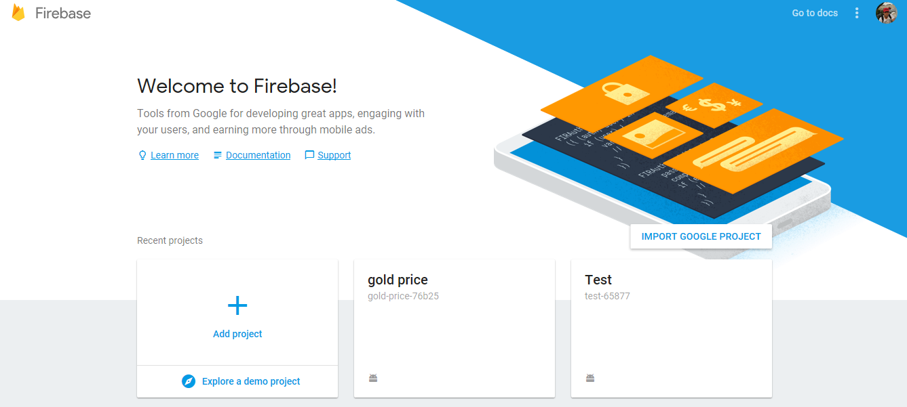

Slide 5
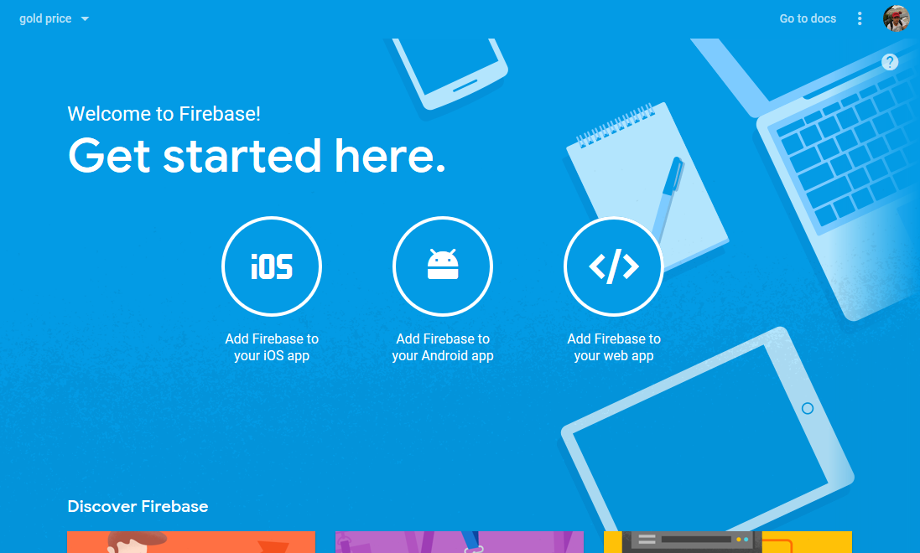

Slide 6
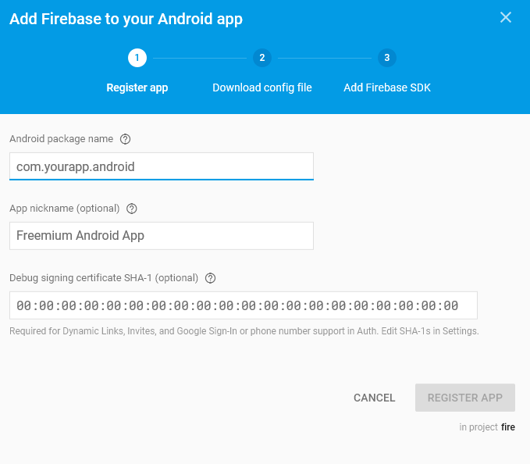

Slide 7
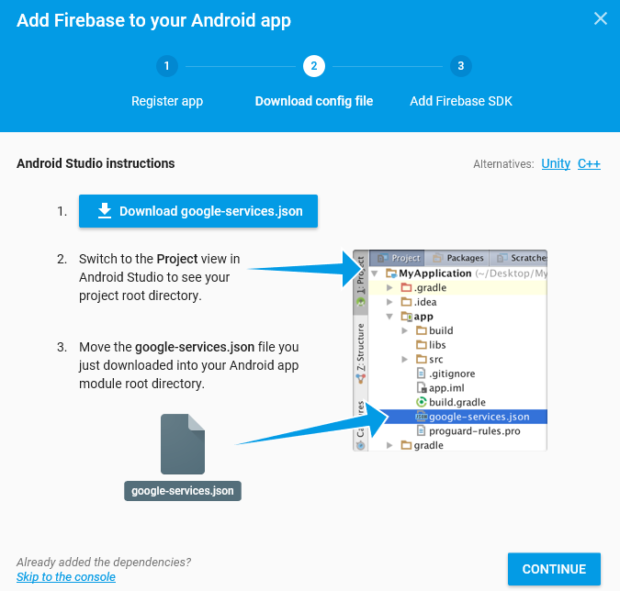

Slide 8
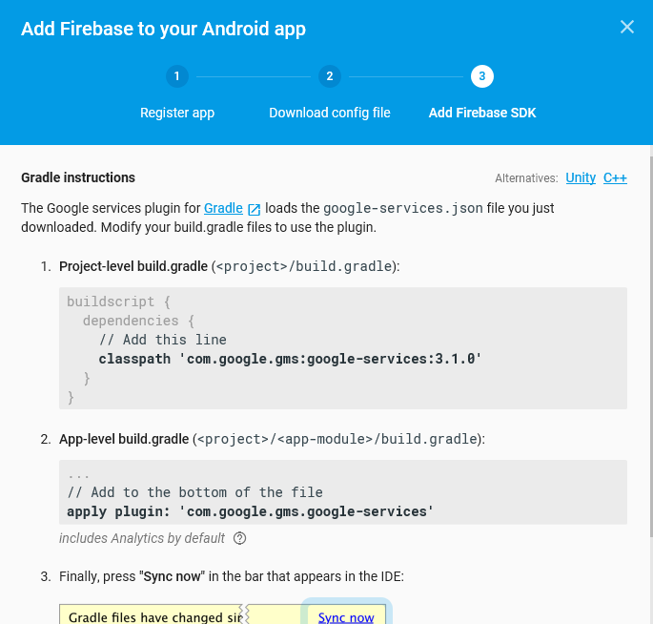

Slide 9
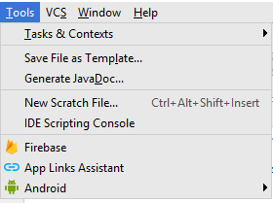
Tạo firebase realtime trong android studio

Slide 10
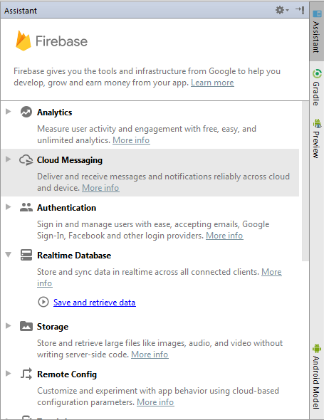

Slide 11
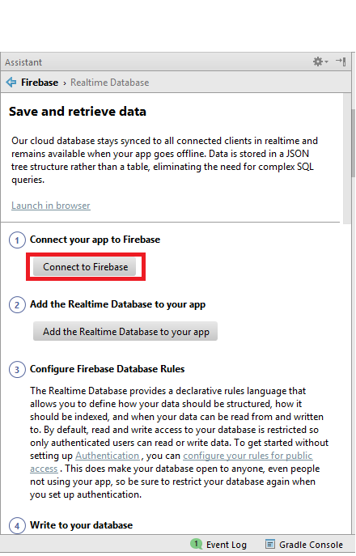

Slide 12
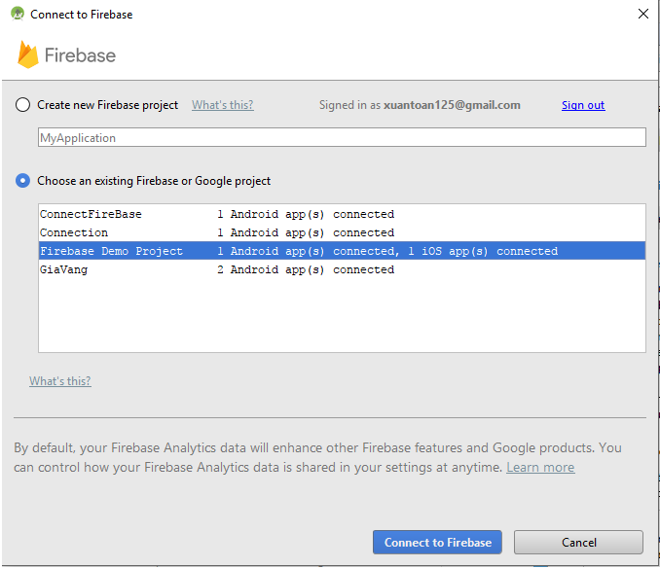
Nếu bạn chưa có tài khoản thì có thể đăng ký và chọn tạo mới dự án FireBase.
Còn bạn đã có tài khoản và có Project thì bạn có thể chọn dự án.

Slide 13
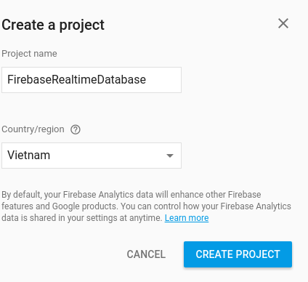
Tạo một dự án mới trong Android Studio từ File ⇒ Dự án mới. Trong khi điền các thông tin chi tiết dự án, sử dụng cùng một tên gói mà bạn đã đưa vào giao diện của Firebase

Slide 14
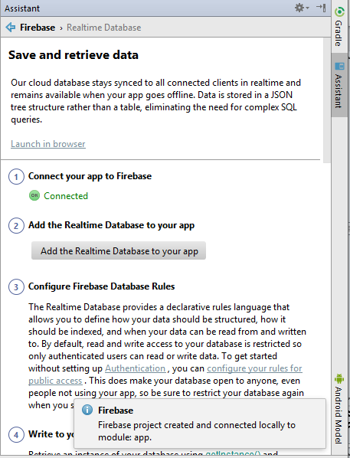

Slide 15
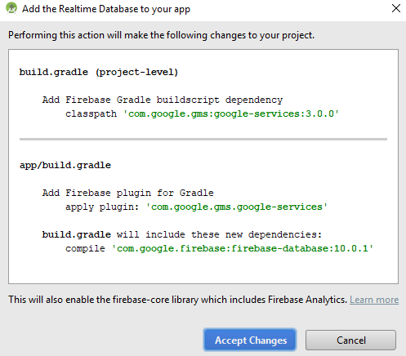

Slide 16
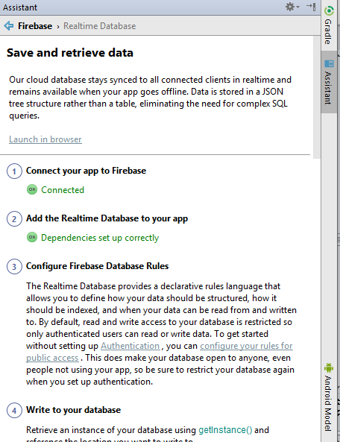

Slide 17
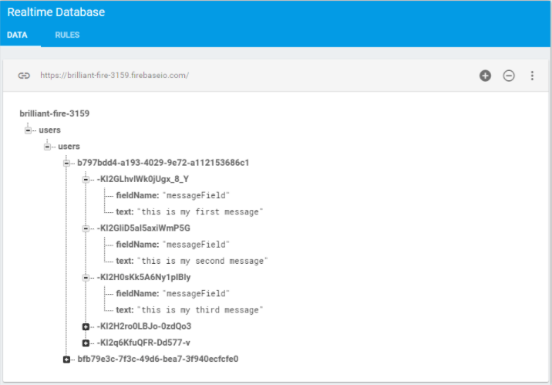
Lưu trữ dữ liệu
Realtime database chấp nhận nhiều loại dữ liệu: String, Long, Double, Boolean, Map<String, Object>, List<Object> để lưu trữ dữ liệu.
Bạn cũng có thể sử dụng dữ liệu tùy biến của đối tượng để lưu trữ dữ liệu, điều này rất hữu dụng khi lưu trữ đối tượng vào database một cách trực tiếp.

Slide 18
Inserting data
Để thêm dữ liệu, bạn có thể sử dụng phương thức setValue() trên đường dẫn tham chiếu đến database. Nó sẽ tạo mới và cập nhật giá trị trên đường dẫn được cung cấp.
Thêm dữ liệu setValue() bằng hàm PUSH: Nếu ta tạo 2 key trùng nhau trên Firebase thì Firebase sẽ ghi đè key – value mới lên key – value mới và dữ liệu key – value cũ sẽ bị mất. Và nếu chúng ta dùng setValue() nếu nhầm lẫn trùng name của key thì mất dữ liệu chắc chắn sẽ sảy ra. Để khắc phục điều này thì ta sẽ dùng hàm PUSH trước setValue. Hàm này có tác dụng tạo ra một mục có key là Random và không trùng với bất kỳ key nào khác trong Firebase, Tránh việc ghi đè khi bị key trùng nhau.
myapp.child("Khoahoc3").push().setValue(mh);

Slide 19

Updating Data
Để cập nhật dữ liệu, bạn có thể sử dụng cùng phương pháp setValue() để passing giá trị mới.
Bạn cũng có thể sử dụng phương thức updateChildren() để passing đường dẫn để cập nhật dữ liệu mà không làm ảnh hưởng đến các nút con khác.

Slide 20
Deleting Data
Để xóa dữ liệu, bạn có thể gọi phương thức removeValue() trong tham chiếu database. Bạn cũng có thể pass qua null để gọi phương thức setValue(), nó giống như phương thức xóa.

Slide 21
Nguồn:
https://viblo.asia/p/lam-viec-voi-firebase-realtime-database-ZjlvalVXkqJ
https://viblo.asia/p/lam-viec-voi-firebase-realtime-database-ZjlvalVXkqJ
https://vietnamlab.vn/blog/2017/09/05/firebase-p3-firebase-realtime-database/

Slide 22


